Slide 1



Instituto Tecnológico de Frontera Comalapa
Modalidad Mixta
Materia:
Fundamentos de base de datos
Semestre:
Sexto semestre
Especialidad:
Ingeniería en Sistemas Computacionales.
Nombre del alumno:
Cynthia Jasmine Morales Torres / 231260014
Nombre del docente:
Ing. Francisco Javier Mingo Velazquez
Nombre del trabajo:
2.2 Reporte De practica
Frontera Comalapa, Chiapas. A 03 de Mayo del 2026

Slide 2
Introducción
En esta práctica se trabajó con la creación y relación de tablas dentro de PostgreSQL utilizando pgAdmin. Se diseñó una base de datos para una farmacia compuesta por las tablas Empleados, Productos y Ventas. Mediante el uso de claves primarias y claves foráneas fue posible establecer relaciones entre las tablas para garantizar la integridad y organización de la información.

Slide 3
Justificación
La práctica permitió comprender la importancia de las relaciones entre tablas dentro de una base de datos relacional. El uso de claves primarias y foráneas facilita la organización de los datos, evita duplicidades y permite realizar consultas más eficientes. Estos conocimientos son fundamentales para el desarrollo de sistemas informáticos que utilizan bases de datos.

Slide 4
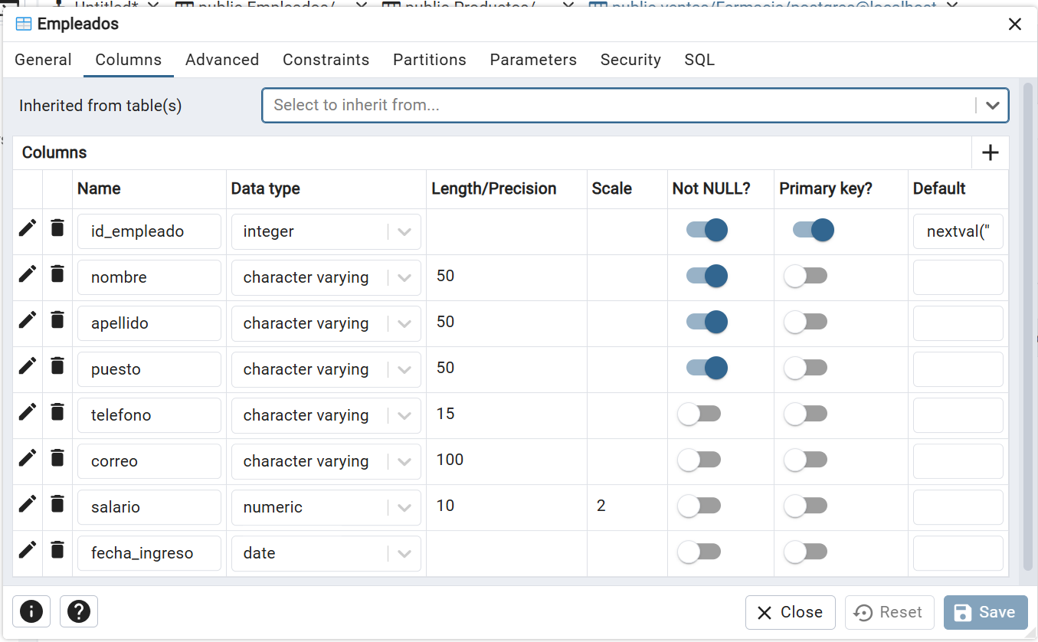
Se creó la tabla Empleados para almacenar la información del personal de la farmacia. Entre los campos definidos se encuentran el identificador del empleado, nombre, apellido, puesto, teléfono, correo electrónico, salario y fecha de ingreso.

Slide 5
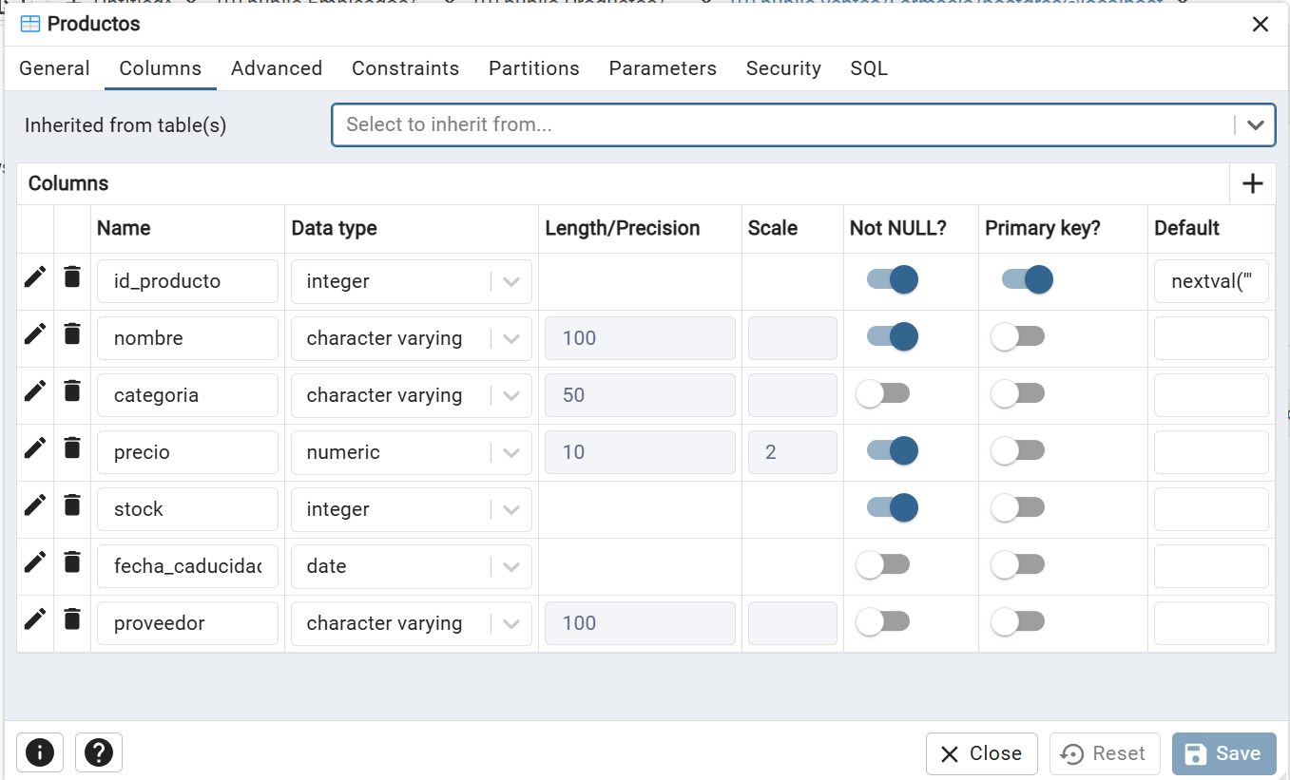
La tabla Productos fue diseñada para registrar los medicamentos y artículos disponibles en la farmacia. Se incluyeron atributos como identificador, nombre, categoría, precio, stock, fecha de caducidad y proveedor.

Slide 6
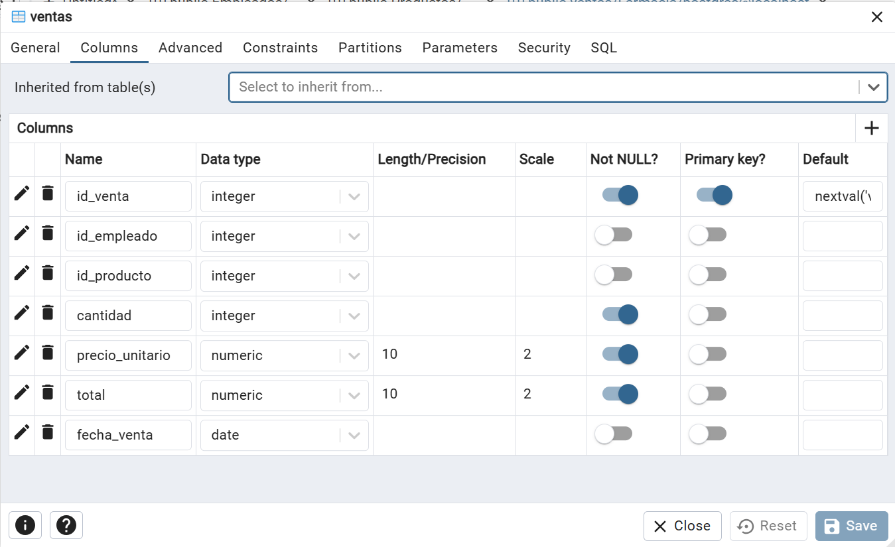
La tabla Ventas permite registrar las operaciones realizadas dentro de la farmacia. En ella se almacenan datos como identificador de venta, empleado responsable, producto vendido, cantidad, precio unitario, total y fecha de venta.

Slide 7
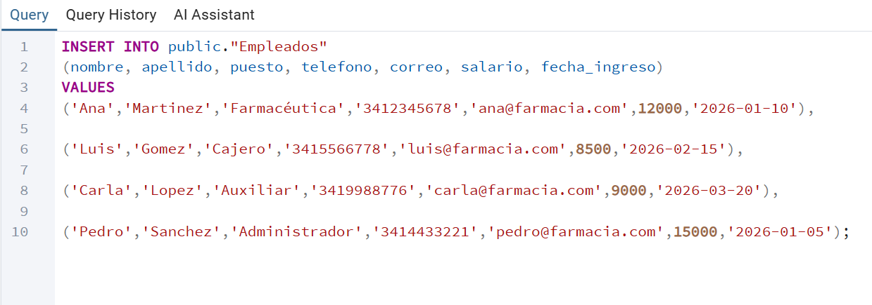
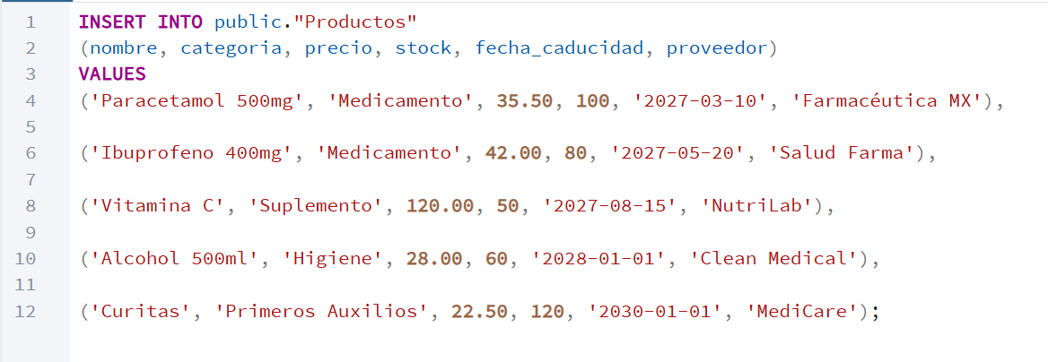
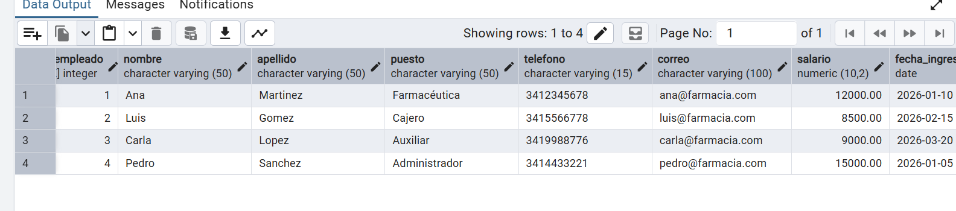
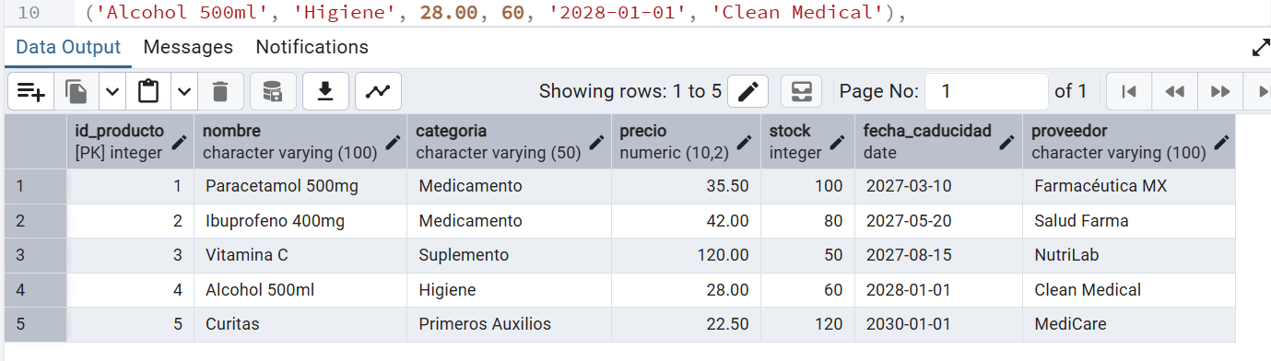
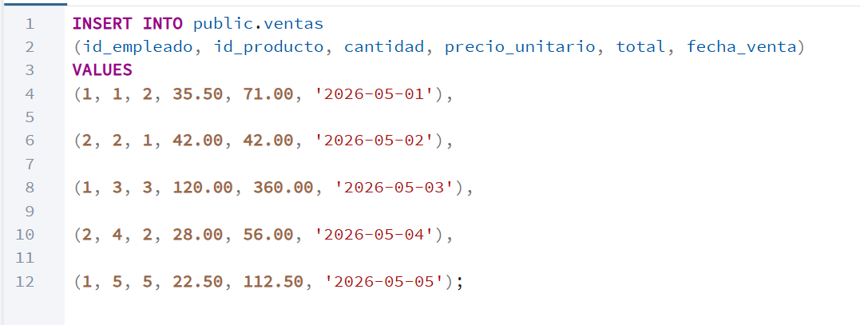
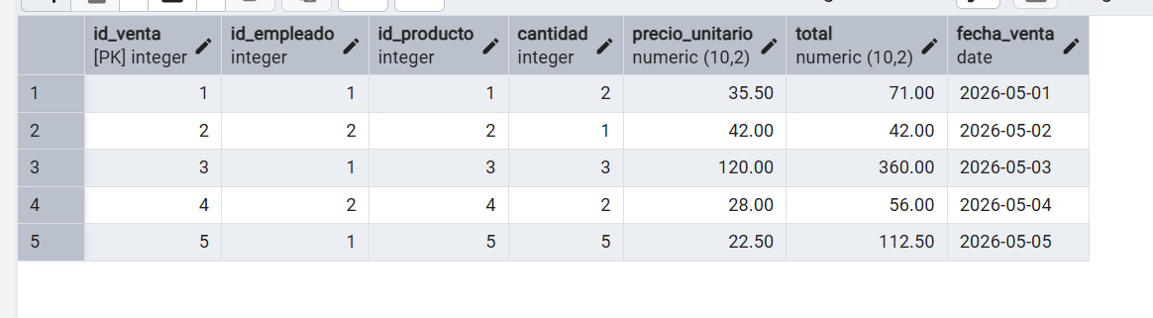
Después de la creación de las tablas se realizaron pruebas de inserción de datos para verificar el correcto funcionamiento de la estructura diseñada.

Slide 8
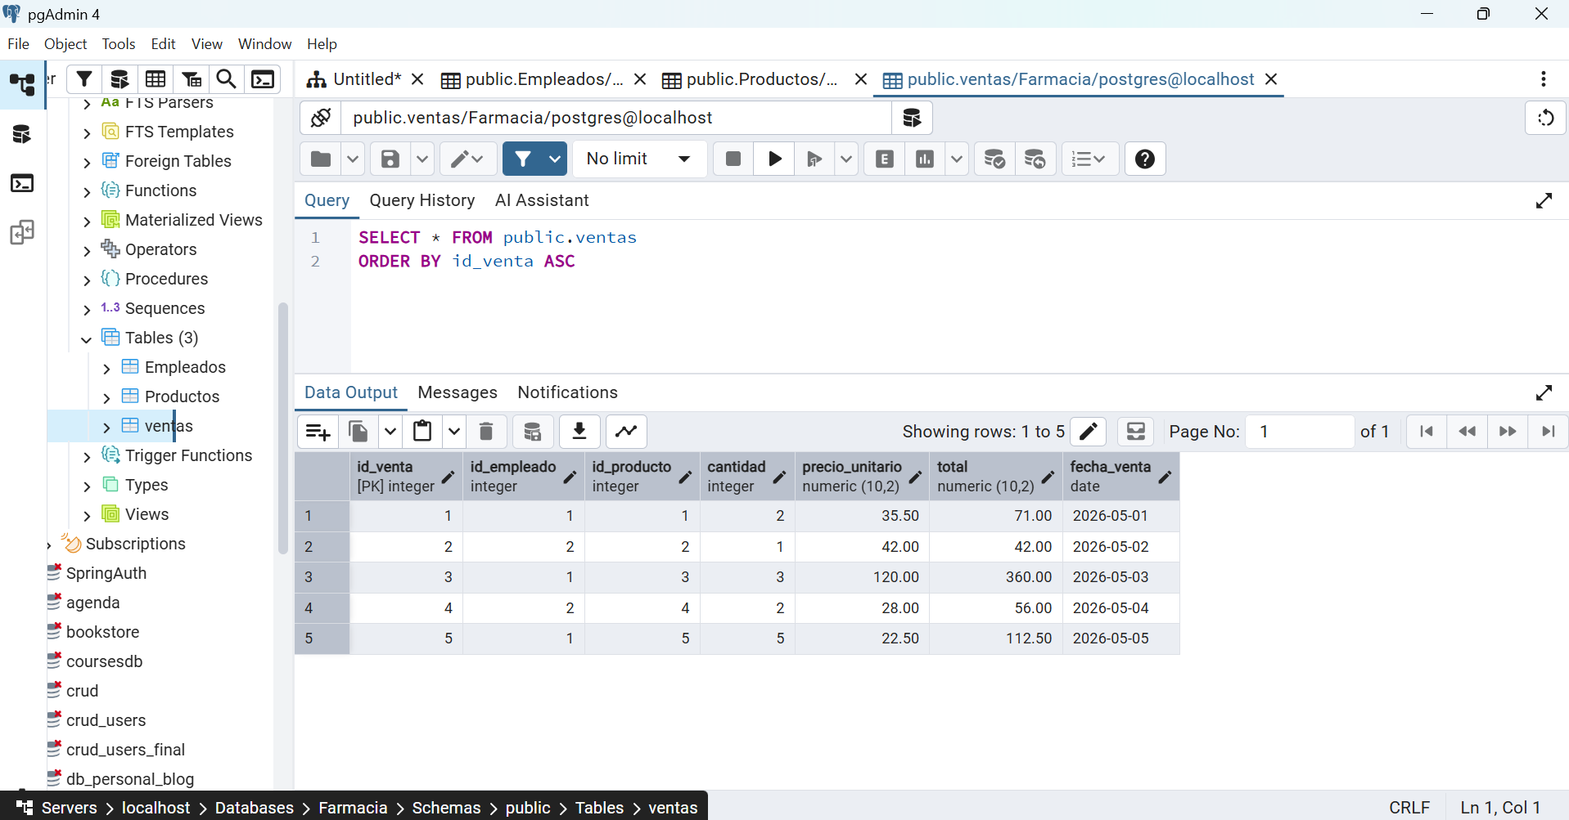
Se ejecutaron consultas básicas para visualizar la información almacenada en cada tabla y comprobar que los registros se guardaron correctamente.

Slide 9
Conclusión
En conclusión, la práctica permitió aplicar los conocimientos relacionados con la creación y administración de tablas en PostgreSQL. Se logró diseñar una estructura básica para una farmacia, definiendo adecuadamente los campos y tipos de datos necesarios para almacenar información de empleados, productos y ventas.

